Slide 1


JAVASCRIPT 基础教程 - 函数
讲师：孟庆和

Slide 2
函数
能够将一段代码封装起来，并在程序中使用（经常会重复利用）
就是一个一系列JavaScript语句的集合，这是为了完成某一个会重复使用的特定功能

Slide 3
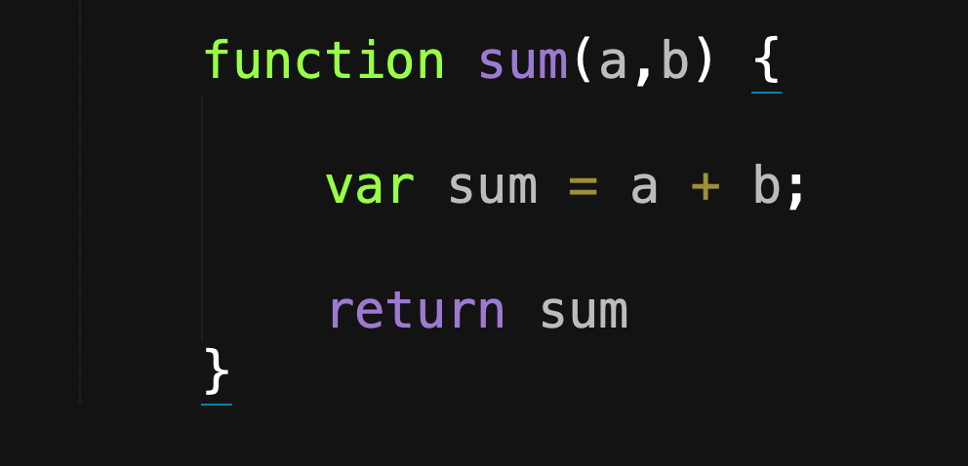
声明/定义函数
function 指出这个函数定义
sum 是函数的名称
a , b 参数 (多个参数用逗号隔开，也可以没有参数)
{} 函数体 包含若干语句 也可以没有语句

Slide 4
调用函数
sum(1,2)

Slide 5
参数
函数运行的时候，有时需要提供外部数据，不同的外部数据会得到不同的结果，这种外部数据就叫参数。
parameter和argument （形参 和 实参）
区别
parameter 始终是变量名称，并出现在函数声明中 .用于存储传递到函数中的数据，并供函数使用
argument 始终是一个值（即任何 JavaScript 数据类型：数字、布尔值等），并且始终出现在函数调用代码中,是当函数被调用时传递到函数中的实际数据

Slide 6
返回值
return
如果你没有明确定义返回值，函数默认地将返回 undefined
返回和输出区别？
注意： 函数体内部的语句在执行时，一旦执行到return时，函数就执行完毕，并将结果返回

Slide 7
函数的重复声明
如果同一个函数被多次声明，后面的声明就会覆盖前面的声明。

Slide 8
作用域(scope)
某个标识符（变量名，函数名）在部分代码片段中是否可见或者可被访问

Slide 9
全局作用域
（global scope）
函数作用域
（function scope）
es6新增
块作用域
（block scope）
1. 函数之外定义的标识符 为 全局作用域的一部分，该变量可以在程序中任何位置中被访问
2. 函数内部定义的标识符，它在函数内部 的所有位置都可见（包括函数内部的函数）

Slide 10
变量覆盖
函数内部定义的变量，会在该作用域内覆盖同名全局变量。

Slide 11
提升
hoiting
javaScript 会将函数声明和变量声明提升到当前作用域的顶部

Slide 12
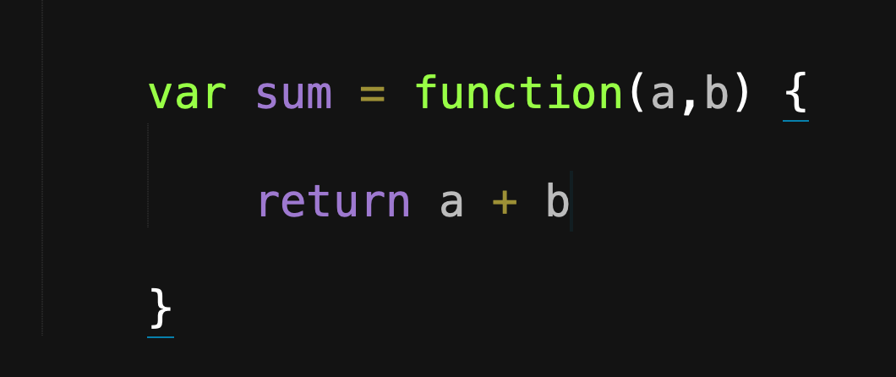
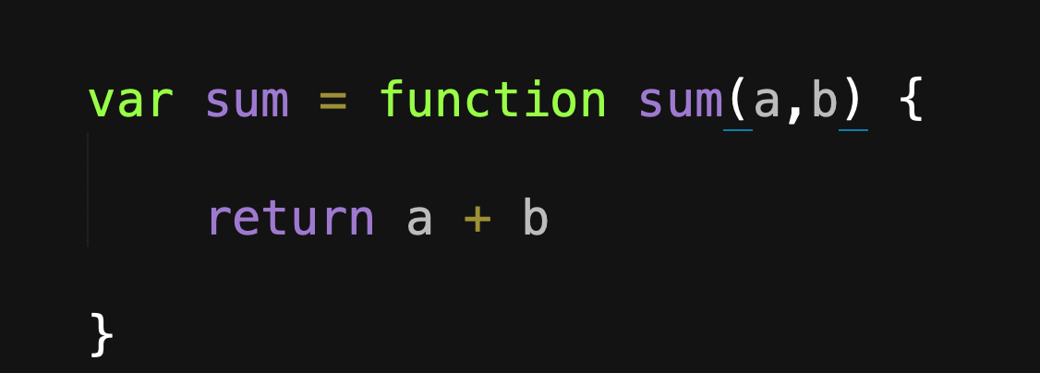
函数表达式
匿名函数
当函数存储在变量中时 ，被称为函数表达式
存储在变量中的函数叫做函数表达式。
命名函数

Slide 13
函数表达式和函数声明区别
函数声明会被提升
函数表达式不会提升，因为它们涉及变量赋值，只有变量声明会提升

Slide 14
函数使用
可以存储到变量中
作为函数的参数 我们称为 回调

Slide 15
感谢!)

